Slide 1
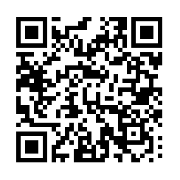
火災予防の手続には
事業者の皆様へ
ぴったりサービスの
電子申請 が便利です
ぴったりサービスのメリット
ぴったりサービスのメリット
いつでも
どこでも
24時間365日、時間を問わず申請が可能です。
パソコン・スマホ・タブレットから、 場所を問わず申請が可能です。
簡単に
入力チェック機能やヘルプ機能で、間違いのない申請ができます。
今回の申請情報を保存すると、次回申請時にその情報を利用できます。
ぴったりサービスとは
政府が運用するオンラインサービス「マイナポータル」を活用し、インターネット経由で住民が行政サービスに関する検索や電子申請、公金決済サービスを利用できるサービスです。
ぴったりサービスへの
アクセスはこちら
https://myna.go.jp/SCK1501_02_001/SCK1501_02_001_Init.form
申請可能な手続
申請可能な手続
❶消防計画作成（変更）届出
❷防火・防災管理者選任（解任）届出
❸全体についての消防計画作成（変更）届出
❹防火対象物点検結果報告
❺統括防火・防災管理者選任（解任）届出
❻自衛消防組織設置（変更）届出
❼消防用設備等（特殊消防用設備等）設置届出
❽消防用設備等（特殊消防用設備等）点検結果報告
❾工事整備対象設備等着工届出
❿防災管理点検結果報告
※2021/12/24現在、消防本部により利用できない手続があります。
消防本部のロゴ等があればここに入れてください。
お問い合わせ先
本部で記入必要
消防本部名○○○担当部署名○○○
TEL：○○-○○-○○（直通）
https://本部のアドレス

